Slide 1
Arquitectura de Computadoras
¿Para qué? ¿porqué?

Slide 2
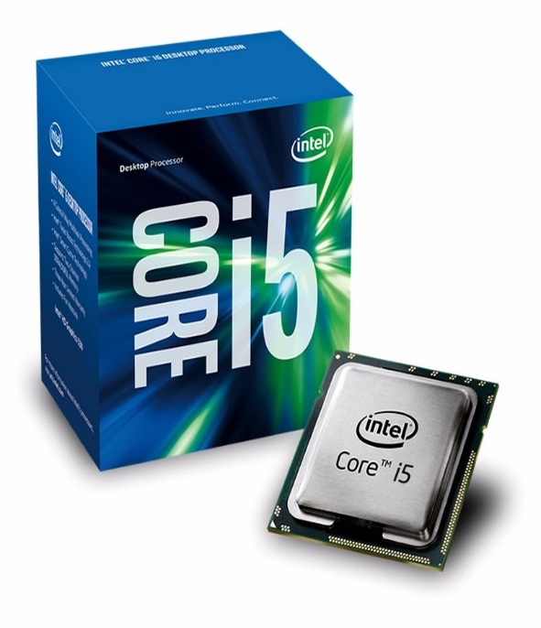
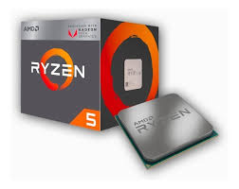
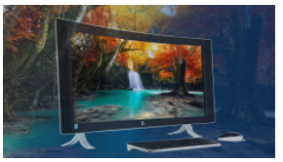
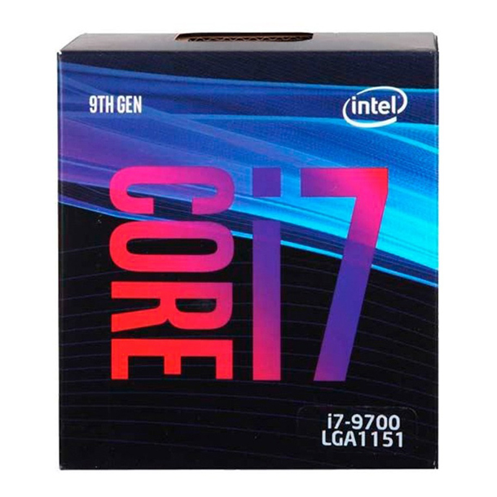
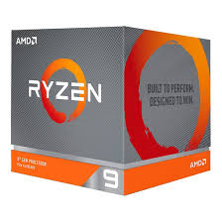
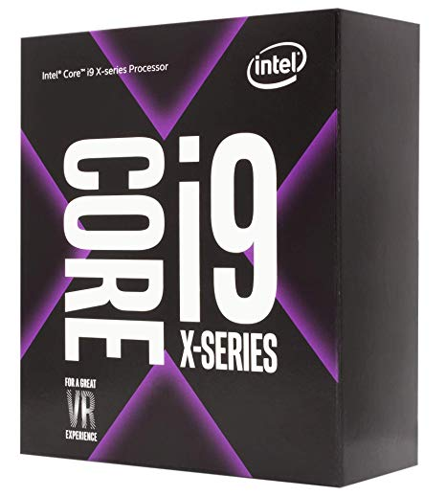
Arquitectura de Computadoras
¿qué es?

Slide 3
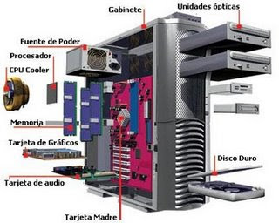
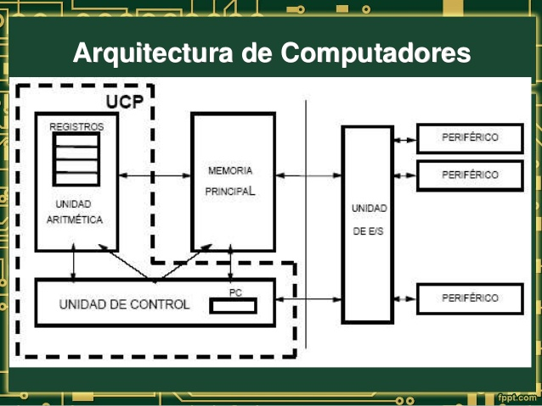
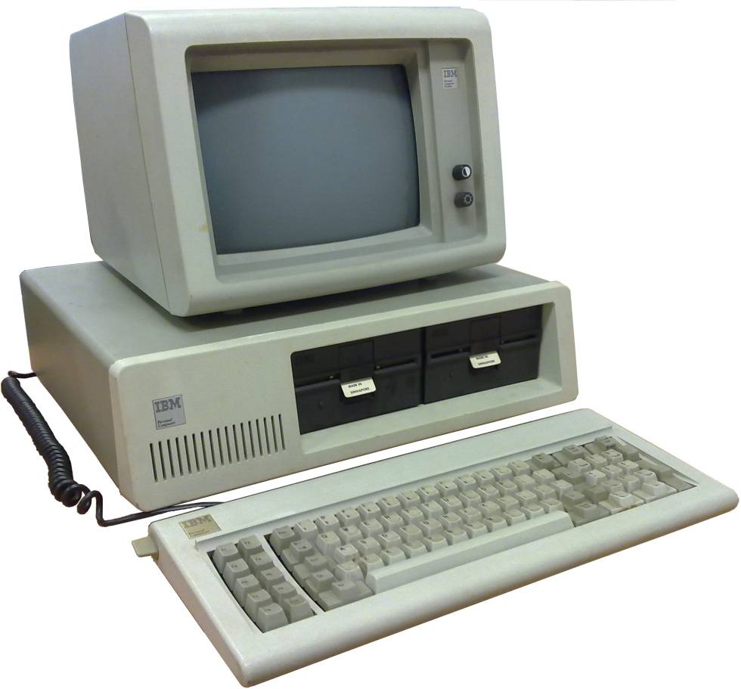

Slide 4


Slide 5
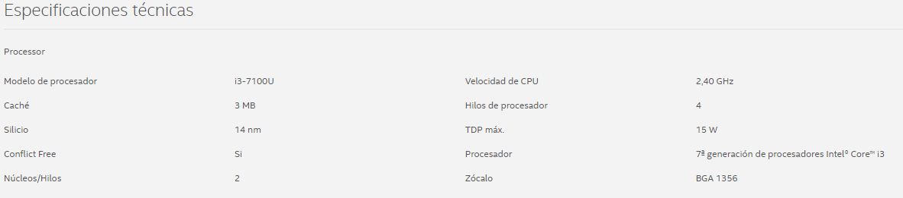
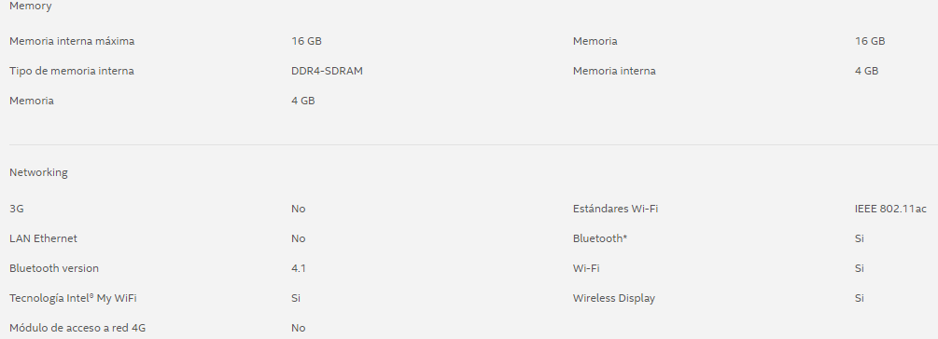

Slide 6
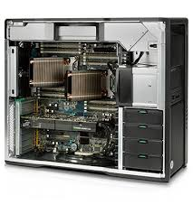


Slide 7
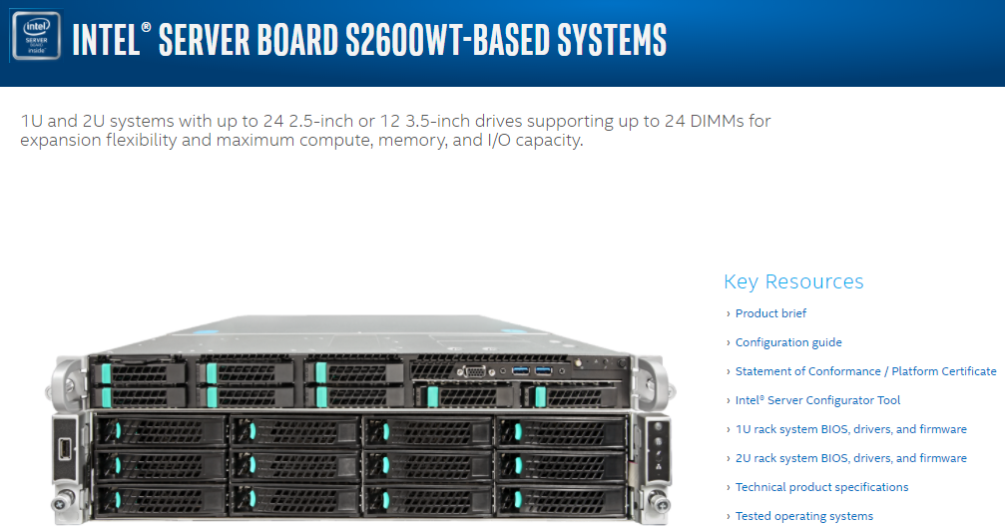
Servidor Acer R380-f3 Intel Xeon E5-2630 V4 /16gb Rack /
$129.090

Slide 8
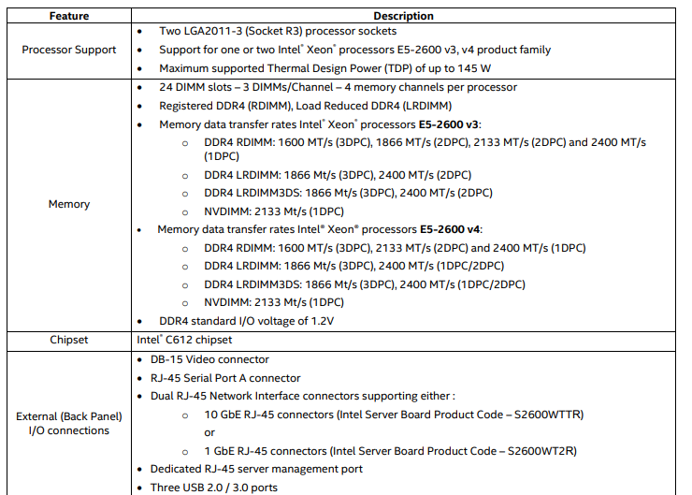

Slide 9
OBJETIVOS
Adquirir conocimientos sobre hardware, plataformas y arquitecturas de computadoras que le permitan abordar las cuestiones vinculadas al procesamiento y las comunicaciones de datos con un enfoque pragmático.
Conocer el funcionamiento de las microcomputadoras basadas en el modelo de Von Newman con profundidad.
Comprender las tecnologías involucradas en la evolución de los componentes de las computadoras digitales
Reconocer la arquitectura de los microprocesadores actuales
Identificar arquitecturas paralelas y sus aplicaciones.

Slide 10
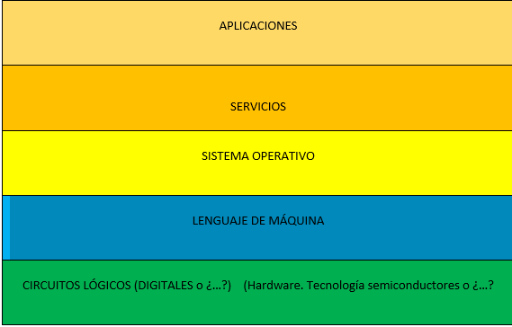
MÁQUINA MULTINIVEL

Slide 11
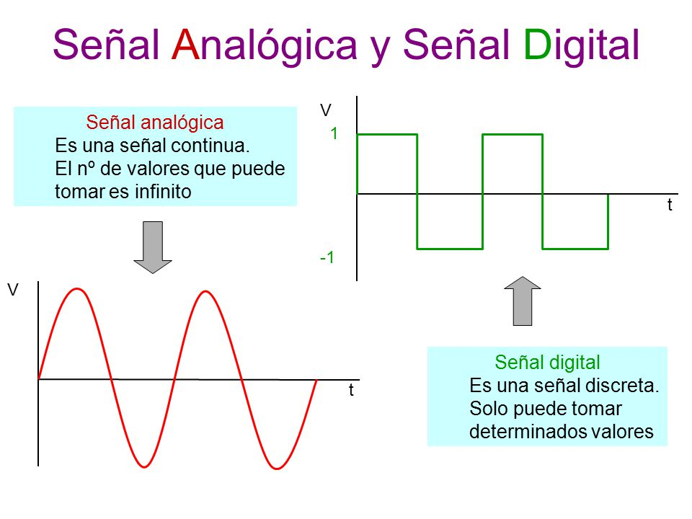

Slide 12
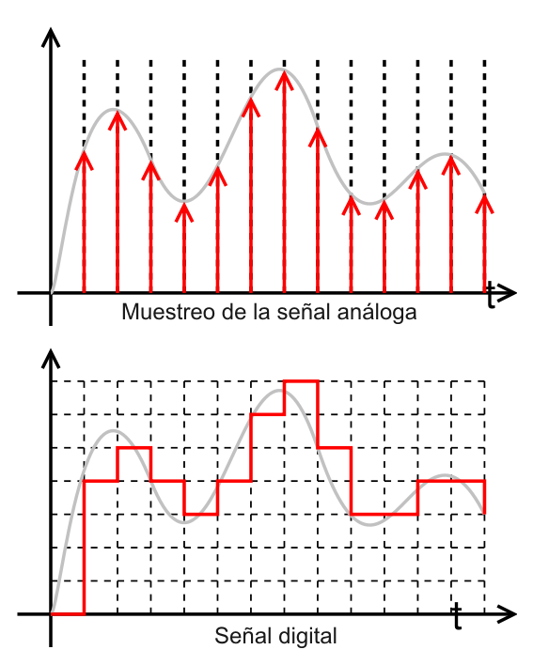
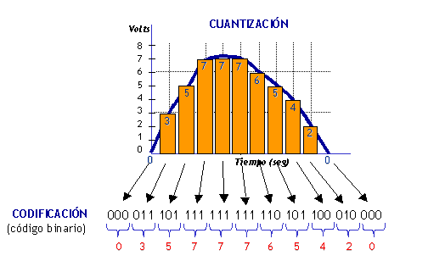

Slide 13
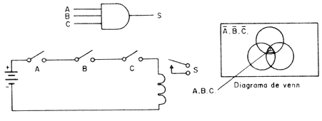
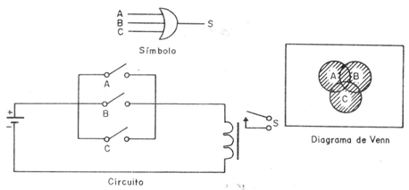
CIRCUITOS DISCRETOS
CIRCUITOS DIGITALES
CIRCUITOS LÓGICOS
Procesan variables digitales:
Altos – bajos
Abiertos – cerrados
Si – no
Verdadero – falso
Ceros - unos

Slide 14
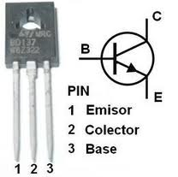
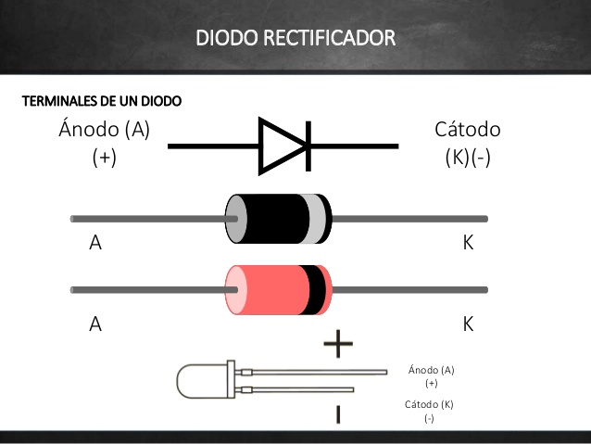
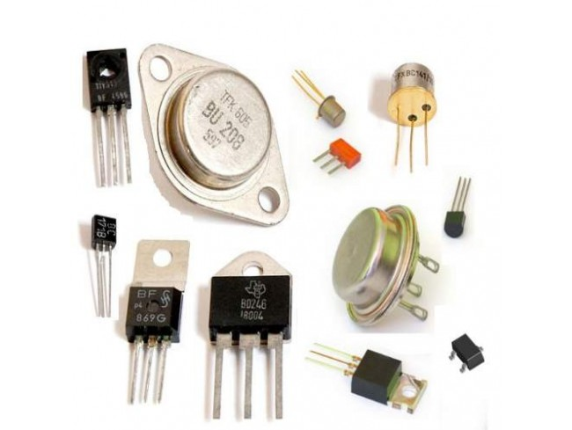

Slide 15
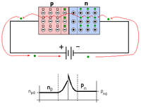
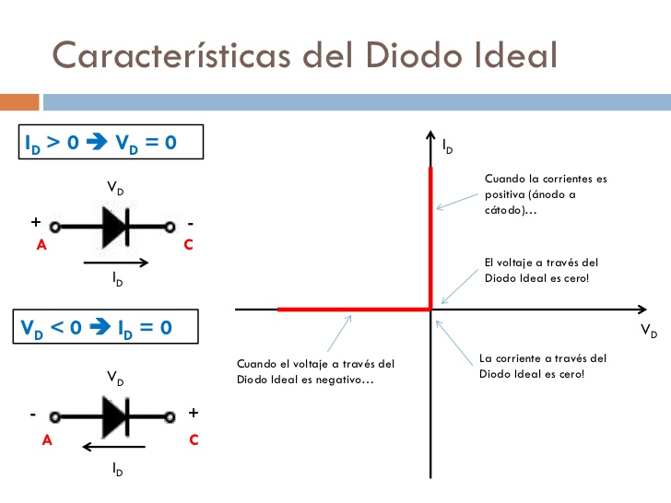

Slide 16
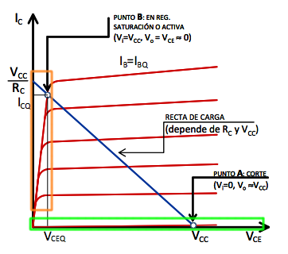
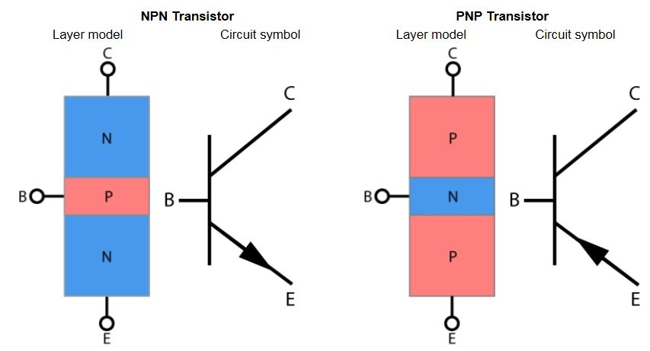

Slide 17
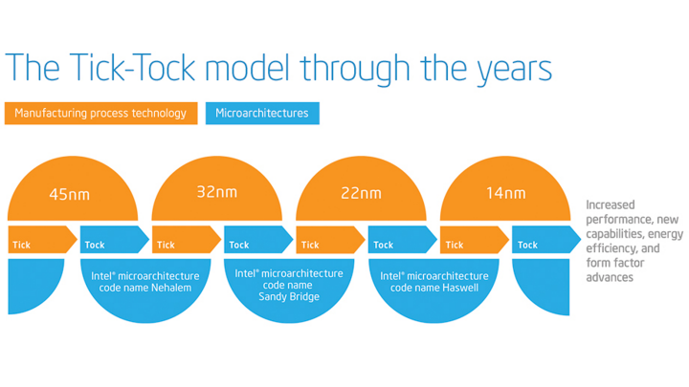
SEMICONDUCTORES
https://www.intel.com/content/www/us/en/silicon-innovations/intel-tick-tock-model-general.html

Slide 18
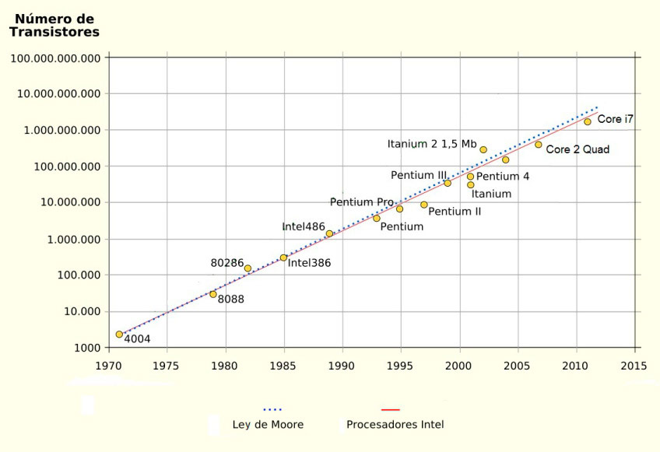
El problema se encuentra, por supuesto, en los límites propios de la materia prima, el silicio. IBM consiguió hace poco llegar a los 7 nm (unas 1,400 veces más pequeño que el grosor de un cabello humano. El chip tiene 4 veces la capacidad de los procesadores actuales) pero ya avisó que el proceso era caro, costoso y todavía lejos de la producción comercial en masa
https://es.gizmodo.com/ibm-logra-fabricar-el-primer-procesador-funcional-de-7-1716710167

Slide 19
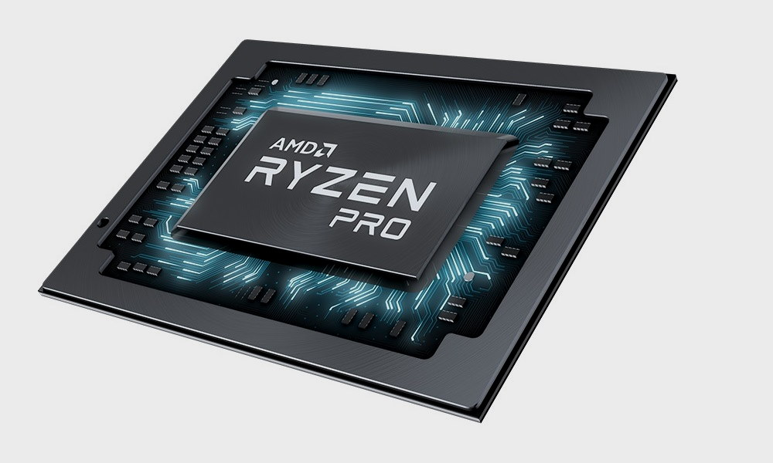
AMD lanza los procesadores Ryzen 3000 Pro fabricados en proceso de 7 nm
el salto al proceso de 7 nm ha permitido a AMD ofrecer unos valores excelentes con los nuevos Ryzen 3000 Pro. Todos los modelos que ha anunciado la compañía de Sunnyvale tienen un TDP muy contenido. Incluso el tope de gama, el Ryzen 9 Pro 3900, que suma 12 núcleos y 24 hilos, tiene un TDP de 65 vatios.

